Slide 1
高级算法工程师系列课程之Makefile
2021年7月30日 20:47:46
手写AI（zifuture.com:8090）

Slide 2


Slide 3
前言
1. 在这里，你能学到基于Makefile的正式大项目的使用方式和考虑，相信我，其实可以很简单。而且写一次到处用，新项目复制即可用
2. 本教程带你一步步完成，ppt很长是因为细，内容不多
3. 相比cmake，Makefile更加轻量简洁，侵入性低，掌控力强。语法更少更简单
4. 使用Makefile你可以进行更细粒度的掌控，虽然cmake简化了这些，但是对于大型项目，细节的掌控是必须的
5. 对于算法落地，我们会面临各种库包，理清楚非常有利于降低问题的发生
6. 这也是高级算法工程师系列课程的基础，贯穿后续课程的存在。后续会有CUDA编程、TensorRT、基于C++实现BP、流媒体等等

Slide 4
准备
1. VSCode (Visual Studio Code)，作为IDE
2. 安装VSCode的C++插件
3. 准备Linux系统（Ubuntu），推荐使用VSCode的SSH插件远程连接服务器进行开发。本地电脑可以是windows/mac
4. 熟悉C++的基本语法，我们主讲Makefile但是会有c++编码部分（不多）

Slide 5
目录
1. g++指令介绍
2. C++的编译链接过程、编译时、运行时介绍
3. Makefile基本语法，依赖关系定义
4. 基于Makefile的标准工程结构
5. 基于Makefile实现的完整功能项目
6. 分析程序依赖项，readelf、ldd
7. 配置C++的调试功能
8. 头文件修改cpp自动编译的处理方法

Slide 6
1. g++指令介绍

Slide 7
g++/gcc是什么，有什么区别
g++和gcc都是gnu推出的c++编译器，时代不同
使用g++我们可以编译c++代码为程序
g++和gcc都可以进行c++编译
g++和gcc一样，都属于driver，即驱动编译，他会调用cclplus/ccl/ld/as等指令实现编译链接等工作，他们俩只是默认选项上的处理不同。这里采用g++而不是gcc
g++ 等价于 gcc -xc++ -lstdc++ -shared-libgcc
https://www.zhihu.com/question/20940822

Slide 8
g++编译的过程
4种情况
预处理：g++ -E main.cpp -o main.i
汇编：g++ -S main.i -o main.s
编译：g++ -c main.s -o main.o
链接：g++ main.o -o main.bin
注意指令的大小写
g++可以允许跨过中间步骤，例如：
g++ -S main.cpp -o main.s
g++ main.s -o main.bin
g++ main.cpp -o main.bin
结果是等价的
比较常用的是编译-链接：
g++ -c main.cpp -o main.o
g++ main.o -o main.bin
https://www.zhihu.com/question/20940822

Slide 9
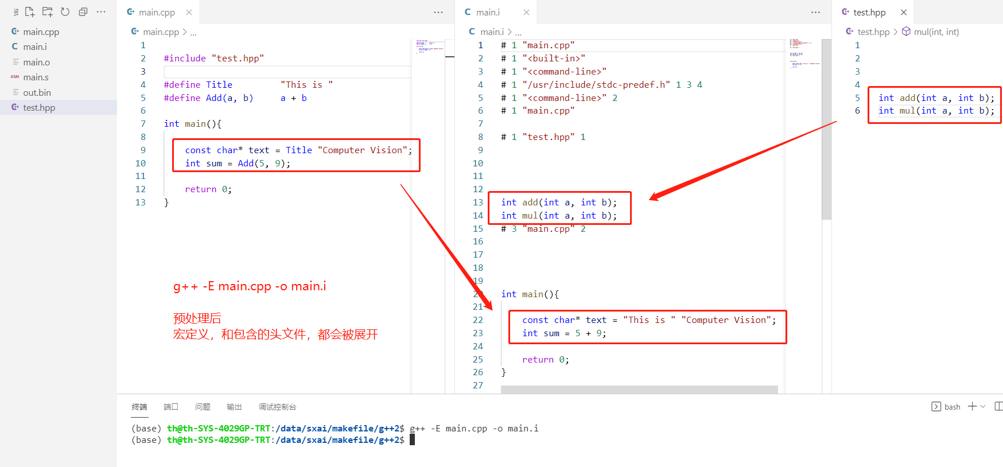
g++ -E main.cpp -o main.i 预处理

Slide 10
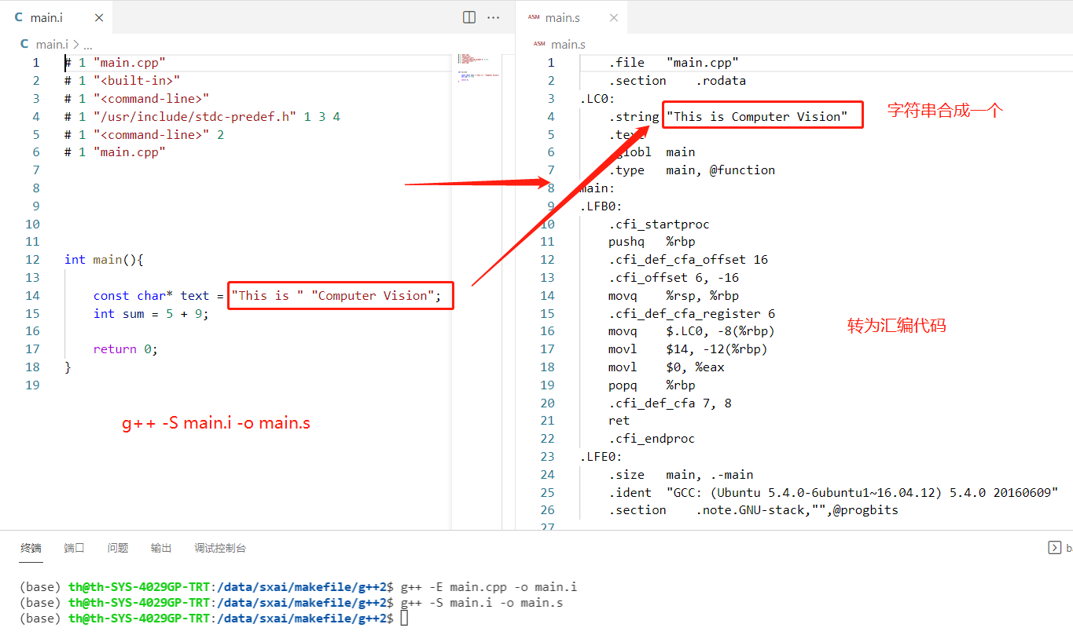
g++ -S main.i -o main.s 汇编

Slide 11
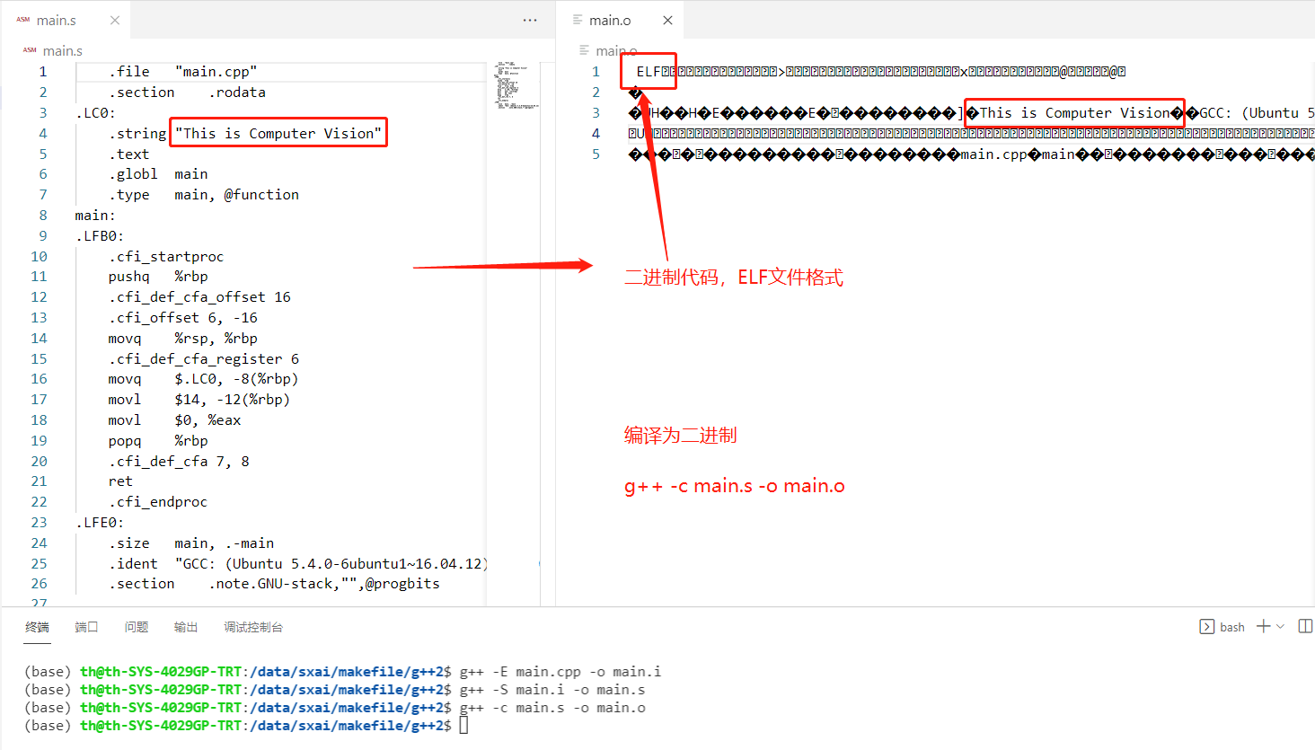
g++ -c main.s -o main.o 编译

Slide 12
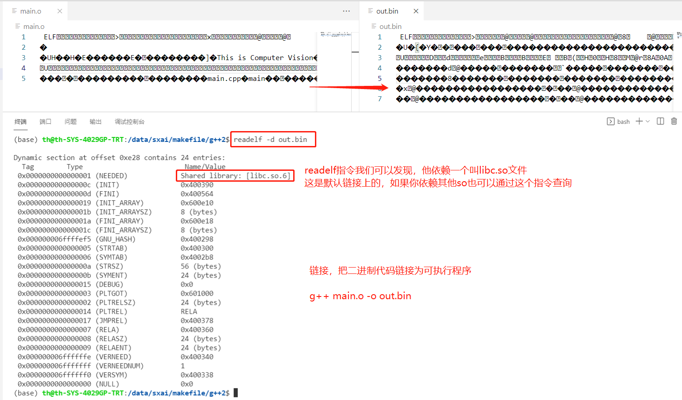
g++ main.o -o out.bin 链接
得到的可执行程序依旧是ELF格式，但是代码已经优化，很多符号不太能看得到

Slide 13
2. C++编译链接、编译
时和运行时

Slide 14
C++编译链接流程图
编译
链接
a.cpp
g++ -c a.cpp -o a.o
a.o
g++ a.o b.o -l3rd -lpkg -o out.bin
b.cpp
g++ -c b.cpp -o b.o
b.o
out.bin
动态库
lib3rd.so
静态库
libpkg.a

Slide 15
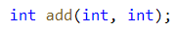
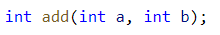
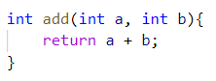
C++的声明和实现
声明代表一个函数的符号或者ID，实现则代表函数的具体执行的代码
这是声明
声明不关心参数名称是什么，也不关心
返回值是什么，也就是说
int add(int a, int b)和add(int, int)是一样的
这是声明+实现

Slide 16
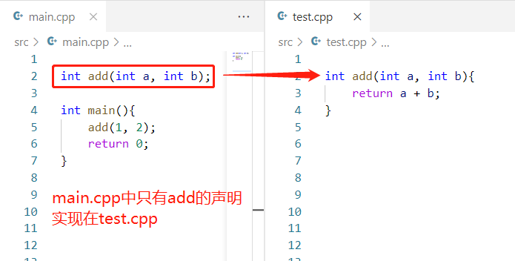
C++编译过程-案例

Slide 17
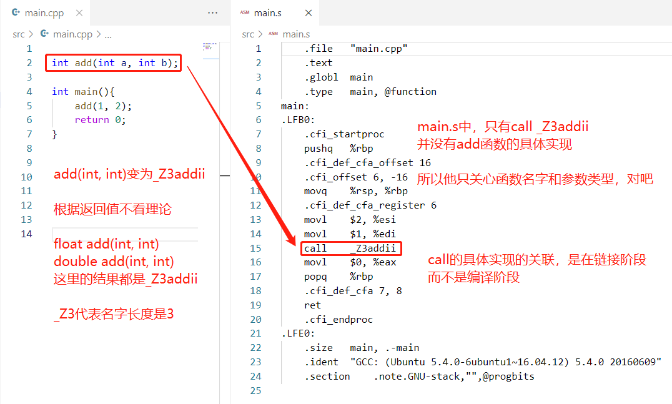
C++编译过程-main.cpp

Slide 18
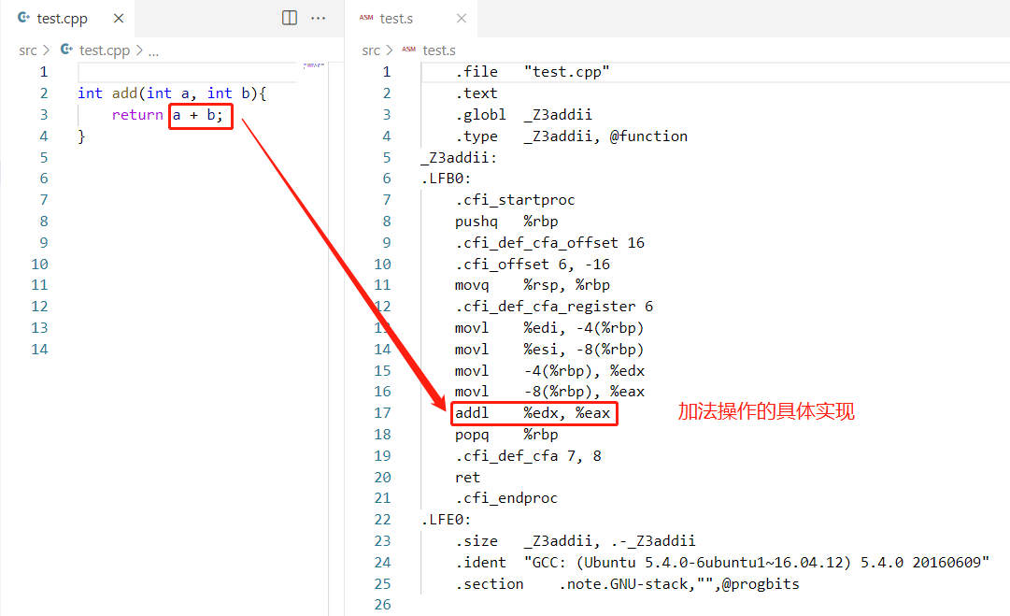
C++编译过程-test.cpp

Slide 19
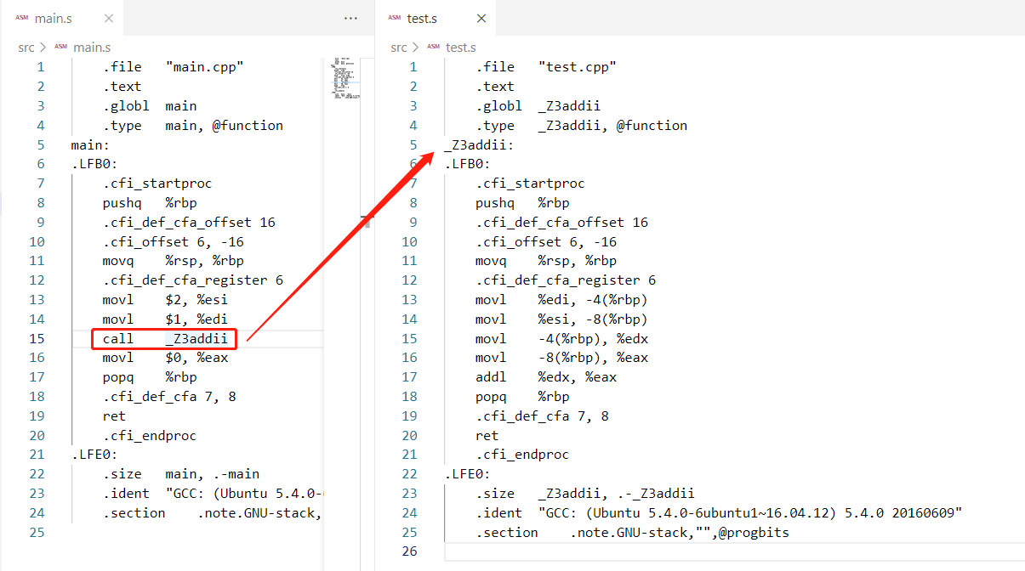
C++编译过程-汇编代码对比

Slide 20
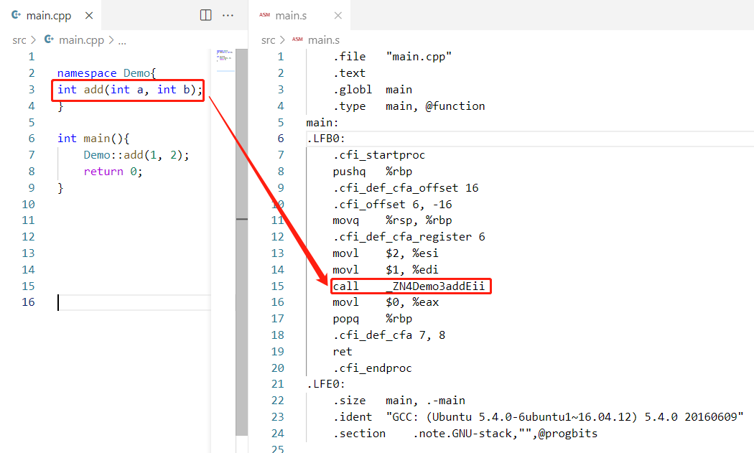
C++编译过程-带有命名空间时的名称main.cpp

Slide 21
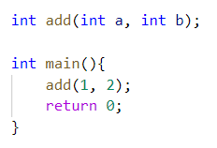
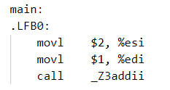
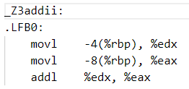
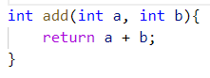
C++编译过程
关于编码的结论是：
c++中的函数/符号/变量会被编码
函数的编码关心的是：函数名称、所在命名空间、参数类型
函数的编码不关心的是：返回值类型
关于编译的结论是：
1. 调用一个函数，会生成call 函数名称的代码，函数的具体实现不会搬过来
main.s
g++ -s
main.cpp
test.s
g++ -s
test.cpp

Slide 22
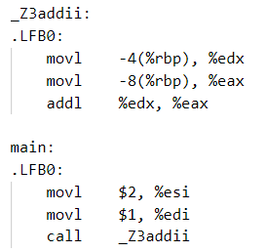
C++链接过程
g++ main.s test.s –o out.bin
main.s
out.bin
test.s
这里的bin文件
是可执行的二进制文件
仅仅用汇编表示内容

Slide 23
C++链接过程-实际
main.o
g++ main.o test.o -l3rd -lpkg -o out.bin
out.bin
test.o
动态库
lib3rd.so
任何链接的符号（例如add），会在所有链接的对象中查找实现，例如这里在test.o、lib3rd.so、libpkg.a中找
如果没找到，则undefined reference _Z3addii
如果找到多个，则multiple definition of add
任何符号的实现全局只能有一个
静态库
libpkg.a

Slide 24
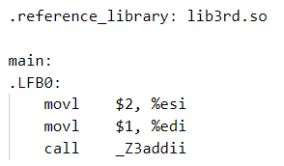
C++链接过程-add函数在动态库so中时
main.o
out.bin
g++ main.o -l3rd -o out.bin
动态库
lib3rd.so
如果链接的符号在so中，out.bin会引用这个符号的so文件，在运行时动态加载lib3rd.so后，再调用add函数

Slide 25
C++链接过程-add函数在静态库a中时
out.bin
main.o
g++ main.o -lpkg -o out.bin
动态库
libpkg.a
如果链接的符号在a中，out.bin会将add的实现代码完整复制到out.bin中
运行out.bin时，不需要libpkg.a

Slide 26
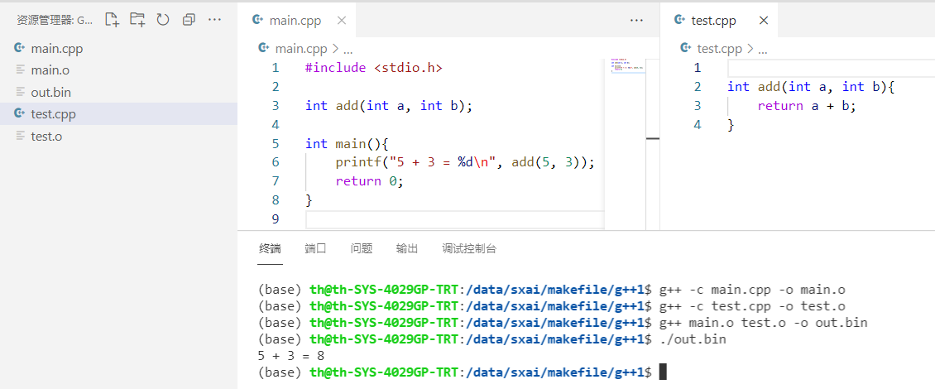
一个完整过程，编译链接成可执行程序

Slide 27
C++链接过程-so文件、a文件查找方式（链接时）
g++ -lpkg -l3rd main.o -o out.bin
当程序链接时，如何决定链接的是哪个so、a文件呢，是按照如下依据来的：
g++ -lname，表示链接一个动态库或者静态库（.so / .a），名字是libname.so/libname.a
g++ -Lfolder，表示配置一个动态/静态库的查找目录
g++查找so/a文件的地方有3个，按照下列优先顺序查找
第一顺序：-L配置的目录
第二顺序：g++内置的系统目录，例如/usr/lib… 巴拉巴拉
第三顺序：系统环境变量（例如LIBRARY_PATH ）指定的目录

Slide 28
C++的so文件查找方式（运行时）
./out.bin
当程序运行时，此时进入运行时状态，跟编译链接完全不同。此时的so文件的查找则也不同，是按照如下进行：
第一顺序：应用程序的当前目录（当前目录不同于程序所在目录）
第二顺序：out.bin中储存的rpath（run path）。readelf -d out.bin指令可以查看文件的runpath信息。如果该选项指定了依旧失效，说明依赖的so文件还存在更多依赖在其他目录没有明确（常用）
第三顺序：环境变量指定的目录（例如LD_LIBRARY_PATH）

Slide 29
C++编译时，头文件查找方式
g++ -Ifolder
当程序编译时，头文件该如何查找呢：
g++ -Ifolder表示配置一个头文件查找目录
当#include “path/name.hpp”使用双引号时:
编译器会在当前文件的目录下查找path/name.hpp，例如我们在/data/a.cpp中写了#include “path/name.hpp”，最终确认的路径是/data/path/name.hpp
当#include <path/name.hpp>使用尖括号时:
第一顺序：以g++ -I配置的路径查找，例如g++ -I/data/folder，确认路径是：/data/folder/path/name.hpp，对所有路径都进行测试，找到为止
第二顺序：g++内置的系统路径，一般是/usr/include … 等等，g++ -print-search-dirs可以打印出来
第三顺序：系统环境变量配置的路径，例如： C_INCLUDE_PATH, CPP_INCLUDE_PATH

Slide 30
3. Makefile基本语法
依赖关系定义

Slide 31
Makefile基础
make指令执行时，默认会查找当前目录下的makefile、 Makefile文件作为代码文件，当然也可以make -f abc的方式，指定make运行的Makefile代码
Makefile主要解决的问题是，描述生成依赖关系，根据生成和依赖文件修改时间新旧决定是否执行command。可手动调用g++进行编译，重点是，如果每次编译，都是全体代码参与，对于没有修改部分的代码编译，是浪费时间。项目文件越多，这个问题越严重。而Makefile帮我们解决这个问题
Makefile的重点有：描述依赖关系、command（生成文件的指令）
我们只需要学习Makefile的基本操作足以应付项目需求即可，并不需要学习全部语法
编译代码是一个很耗时的事情
尤其是代码量大、CPU差时
（边缘端）
http://www.gnu.org/software/make/manual/make.html

Slide 32
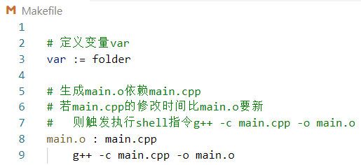
Makefile基础-代码域
变量定义域
makefile语法
依赖定义域
command域(shell语法)
command需要跟依赖定义具有空格隔开表示下级
一般是4个空格（即tab）
生成项
依赖项
当执行make main.o时，会检查main.o和main.cpp的修改时间，决定是否执行生成指令：g++ -c main.cpp -o main.o

Slide 33
Makefile基础-makefile语法
指这一部分
变量定义域
makefile语法
依赖定义域
command域(shell语法)

Slide 34
Makefile基础-makefile语法
数据类型，字符串和字符串数组
定义变量，var := folder，定义变量var，为string类型，值是folder
定义数组，var := hello world folder，定义变量var，为数组类型，值是[“hello”, “world”, “folder”]
定义的方式有多种
= 赋值 var = folder 基本赋值，Makefile全部执行后决定取值(不常用)
:= 赋值 var := folder 基本赋值，当前所在位置决定取值(常用)
?= 赋值 var ?= folder 如果没有赋值，则赋值为folder
+= 赋值 var += folder 添加值，在var后面添加值。可以认为数组后边增加元素append，var := hello, var += world，结果是hello world，中间有空格
$(var)，${var}，在这个位置解释为var的值，例如: var2 := $(var)
$(func param)，调用Make提供的内置函数
例如：var := $(shell echo hello)，定义var的值为执行shell echo hello后的输出
例如：$(info $(var))，直接打印var变量内容
例如：var := $(subst a,x,aabbcc)，替换aabbcc中的a为x后赋值给var，结果xxbbcc
逻辑语法: ifeq、ifneq、ifdef、ifndef
ifeq($(var), depends)
name := hello
endif

Slide 35
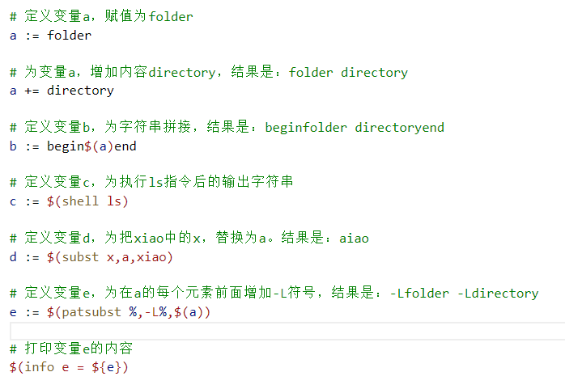
Makefile基础-makefile语法-一览

Slide 36
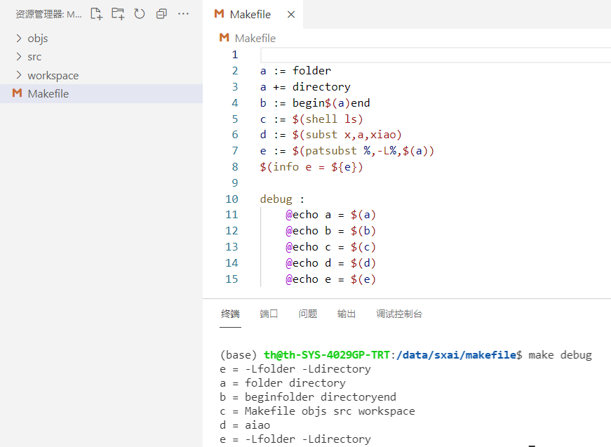
Makefile基础-makefile语法-一览
生成项可以没有依赖项，那么如果该生成项文件不存在，command将永远执行

Slide 37
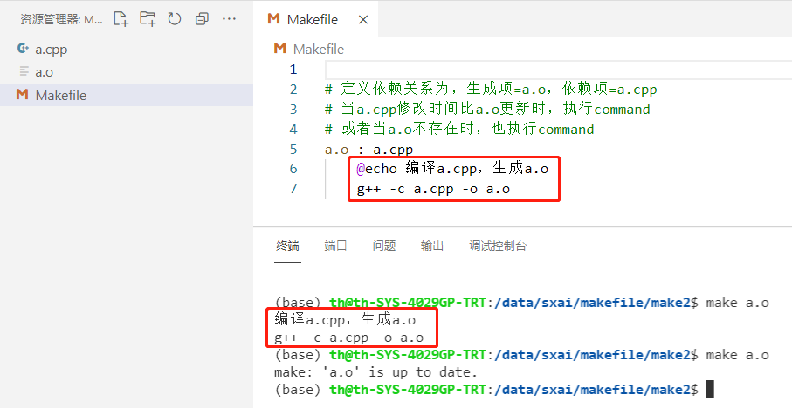
Makefile基础-依赖关系定义
第一次执行make a.o时，由于a.o不存在，执行了command
第二次执行make a.o时，由于a.cpp时间没有比a.o新，打印a.o is up to date，不需要编译
生成项依赖项从来都是当成文件来看待的

Slide 38
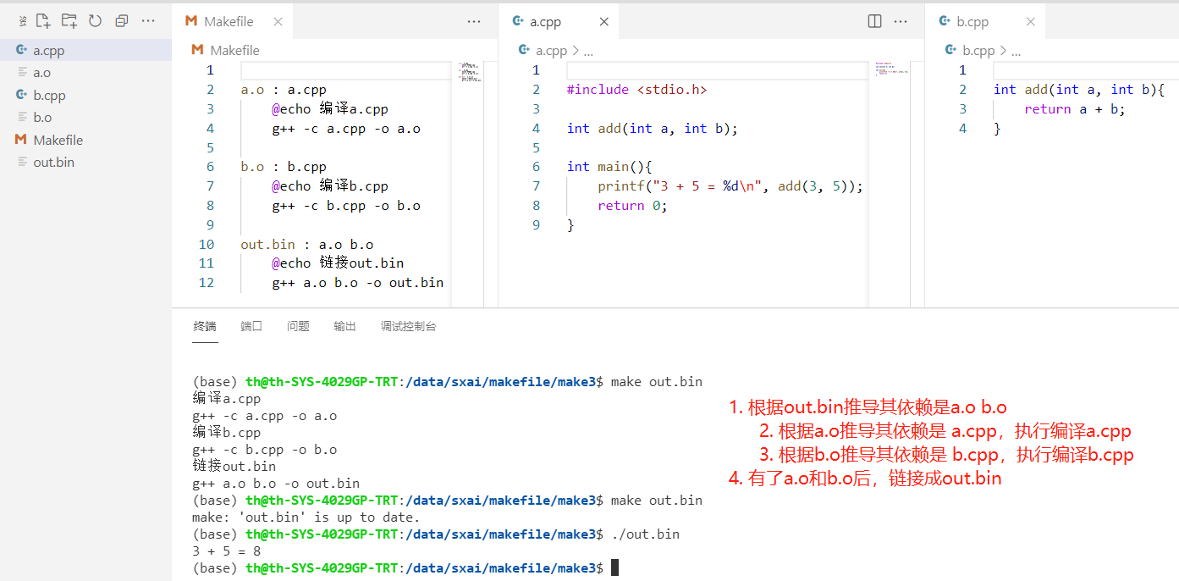
Makefile基础-编译和链接合起来后
1. 定义好依赖后make out.bin后，会自动查找依赖关系，并自动按照顺序执行command
2. 这是makefile为我们解决的核心问题，剩下就是如何玩的更方便罢了。比如自动检索a.cpp、b.cpp，自动定义a.o依赖a.cpp。等等

Slide 39
Makefile基础-总结
变量赋值有4种方式var = 123, var := 123, var ?= 123, var += 123。其中var := 123常用，var += 123常用
取变量值有两种，$(var)，${var}。小括号大括号均可以
数据类型只有字符串和字符串数组，空格隔开表示多个元素
$(function arguments)是调用make内置函数的方法，具体可以参考：http://www.gnu.org/software/make/manual/make.html#Syntax-of-Functions有函数大全。但是常用的其实只有少数两个即可
依赖关系定义中，如果代码修改时间比生成的更新/生成不存在时，command会执行。否则只会打印main.o is up to date。这是makefile解决的核心问题
依赖关系可以链式的定义，即b依赖a，c依赖b，而make会自动链式的查找并根据时间执行command
command是shell指令，可以使用$(var)来将变量用到其中。前面加@表示执行执行时不打印原指令内容。否则默认打印指令后再执行指令
make不写具体生成名称，则会选择依赖关系中的第一项生成

Slide 40
Makefile基础-剩下的问题
通常，我们的cpp会比较多，总不会每次都写全a.o : a.cpp吧？
通常，我们的cpp会多级目录，总不会每个目录都写Makefile吧？
我不希望生成的a.o和a.cpp在一起，我想统一放到其他位置可以吗？
可以!
可以写一次，到处通用。不需要每次都写
让我们开始吧

Slide 41
4. 基于Makefile的标准工程结构

Slide 42
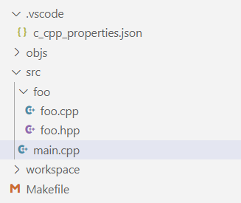
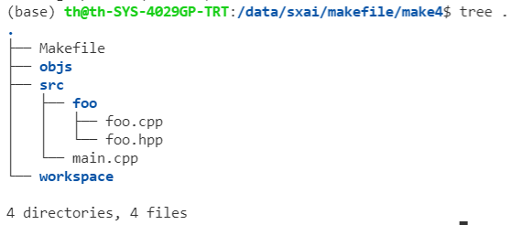
Makefile工程-标准工程
一个标准工程，我们做如下定义：
具有src目录，存放我们的代码，可能有多级，例如main.cpp，foo/foo.cpp等
具有workspace目录，存放我们编译后的可执行程序、资源、数据
具有objs目录，存放由cpp编译后得到的o文件等中间文件
.vscode目录，存放vscode的cpp配置，用于语法解析器。vscode的c++插件所使用。ctrl+shift+p后搜索c++，找到JSON那一项就是
Makefile文件，当前工程的Makefile代码

Slide 43
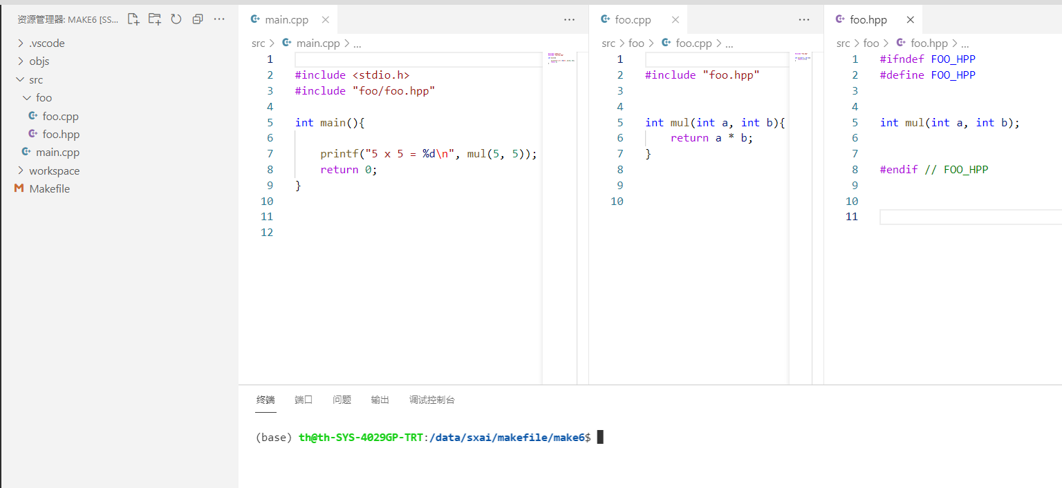
Makefile工程-写cpp的代码
这里简单定义了foo.hpp和foo.cpp，目的是链接为可执行程序后，可以执行
#ifndef是防止重复包含

Slide 44
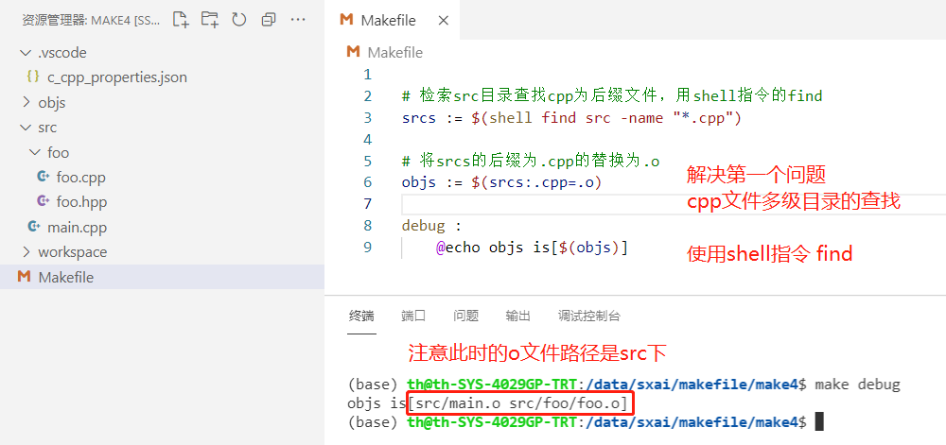
Makefile工程-解决多级目录cpp检索问题

Slide 45
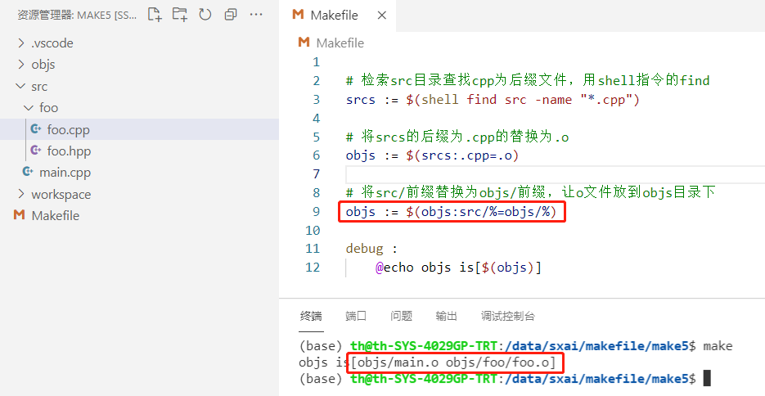
Makefile工程-替换src/为objs/，o文件放到objs中

Slide 46
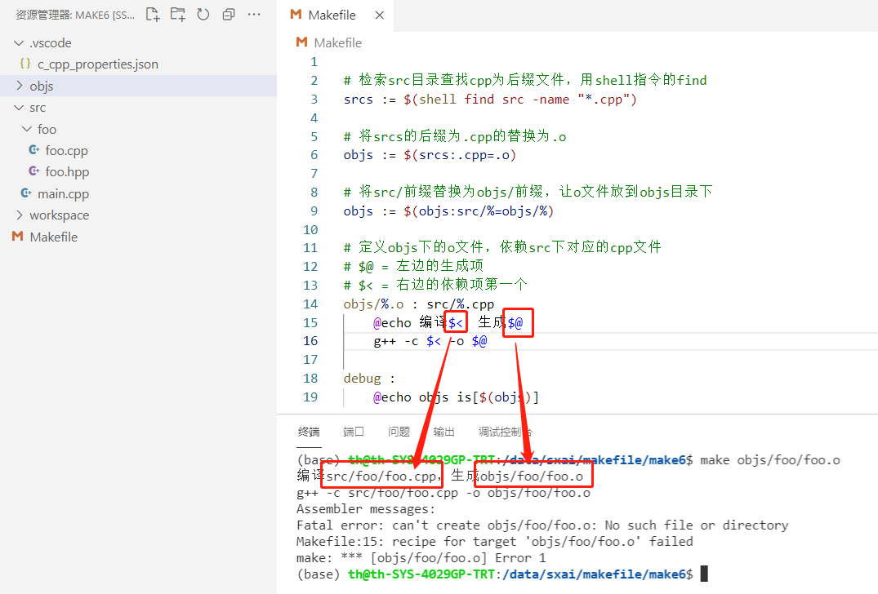
Makefile工程-定义依赖关系，通配
代表了通配依赖关系，是模式
匹配，%相当于是变量部分

Slide 47
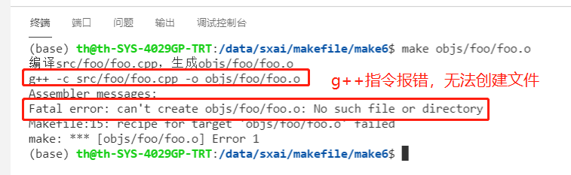
Makefile工程-为o文件创建目录1
原因是，试图创建objs/foo/foo.o文件时失败。因为objs/foo这个目录不存在造成。对于高版本g++（例如9.0）不会报错并为你创建objs/foo目录。
因此我们需要创建objs/foo目录，需要执行类似mkdir -p dir($@)，通过$@获取其目录后创建，这里的mkdir -p指多级目录也一并创建

Slide 48
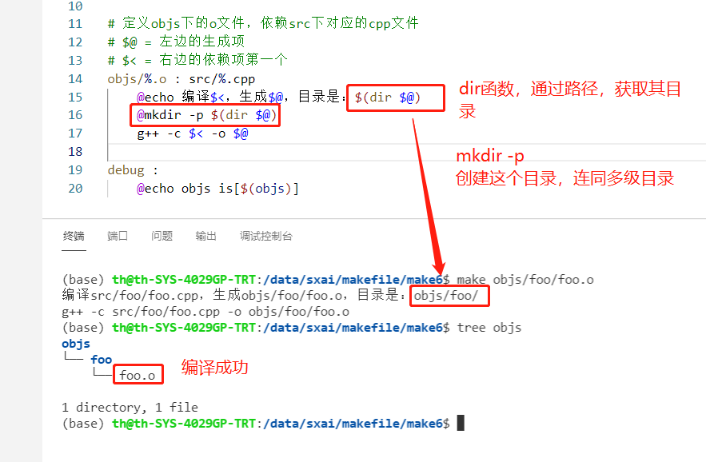
Makefile工程-为o文件创建目录2

Slide 49
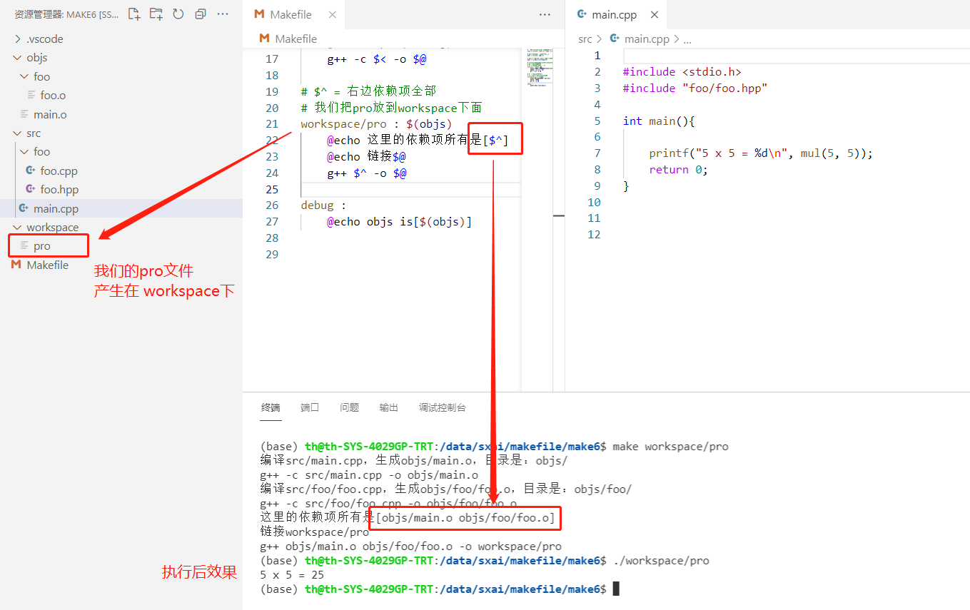
Makefile工程-链接所有o文件生成可执行程序
我们定义workspace/pro的生成，依赖自所有的o文件。pro是我们的可执行程序

Slide 50
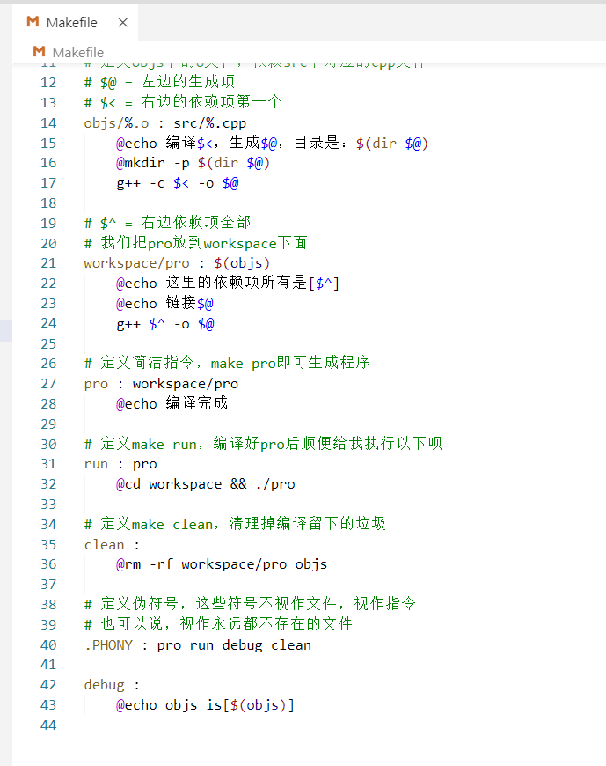
Makefile工程-完善一下
添加make pro，简洁的编译程序
添加make run，编译后顺便执行一下，注意: cd到workspace是为了让运行程序后的当前工作目录在workspace中
添加make clean，清理编译后的垃圾
添加.PHONY，让我们作为指令存在的东西，不要被视作为文件

Slide 51
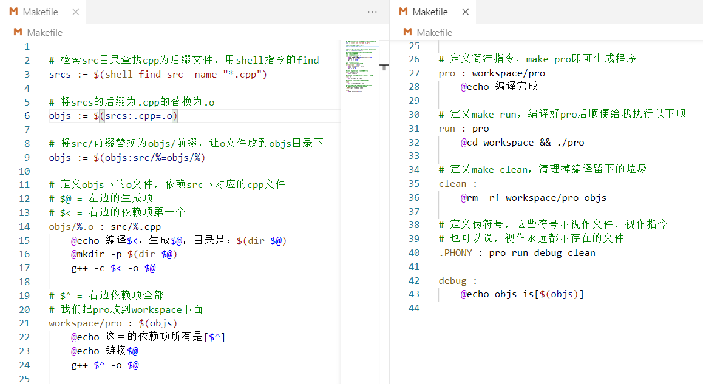
Makefile工程-完整的Makefile文件

Slide 52
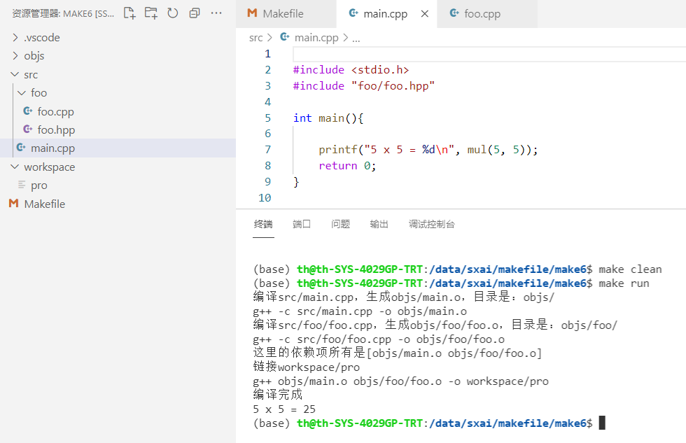
Makefile工程-从此我们可以玩耍了

Slide 53
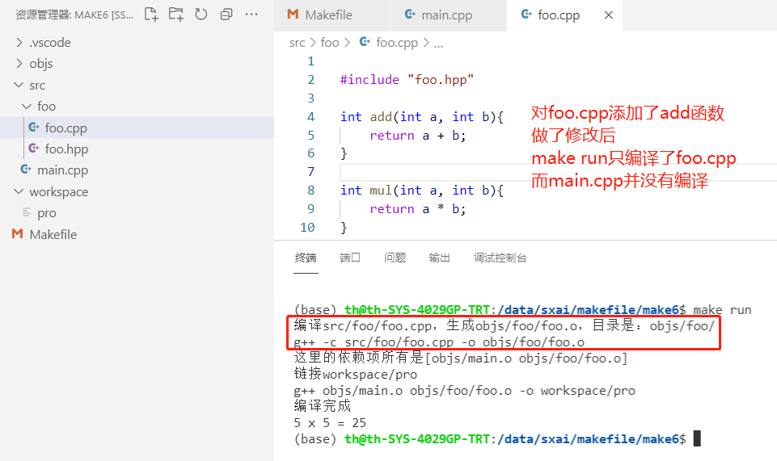
Makefile工程-修改一个cpp后观察
对，这就是我们想要的，nice!

Slide 54
5. 基于Makefile实现的完整功能项目
这一份代码，你可以在这个链接下载到：
http://www.zifuture.com:8090/upload/2021/08/makefile%E6%95%99%E7%A8%8B%E4%B9%8Bmake7-dc38157945fe471391a7b75614a63719.tar.gz

Slide 55
Makefile工程-一个复杂的例子，实现http请求
实现的目的：
具有两个依赖，openssl、libcurl
存在include、libs依赖
可以锻炼一个完整的相对完善的工程案例。还可以锻炼到代码调试
实现的效果：
实现一个程序，可以从任何网站上下载东西
准备：
下载openssl：https://www.openssl.org/source/old/1.1.1/openssl-1.1.1j.tar.gz
下载libcurl：https://curl.se/download/curl-7.78.0.tar.gz

Slide 56
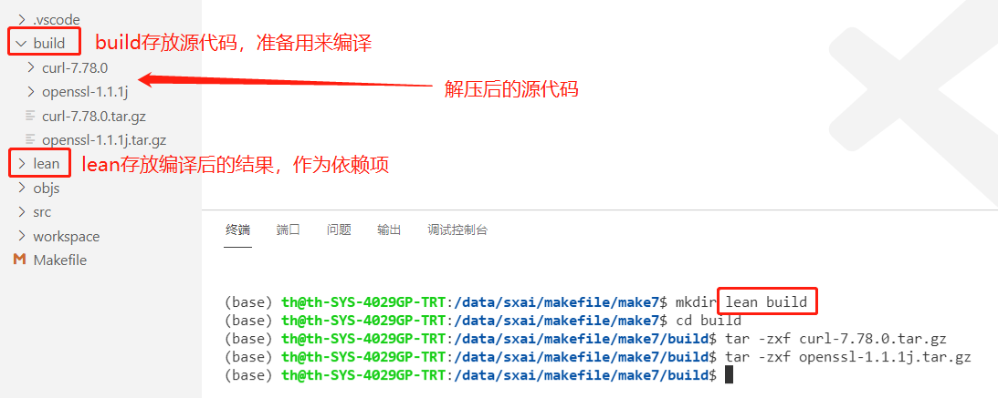
Makefile工程-编译openssl-curl-下载
创建build目录，用于储存下载后的文件，准备用来编译
创建lean目录，用于存放编译后的结果，作为依赖项目录
将下载后的.tar.gz放到 build目录下，并解压出来

Slide 57
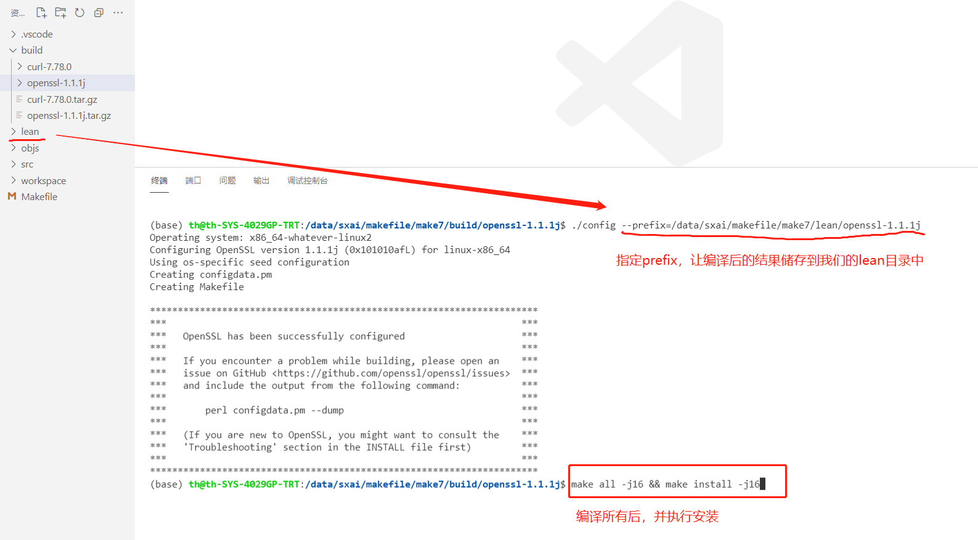
Makefile工程-编译openssl
./config配置并生成Makefile，指定install到lean目录
make all -j16 && make install -j16 这里-j16是同时16个线程执行操作

Slide 58
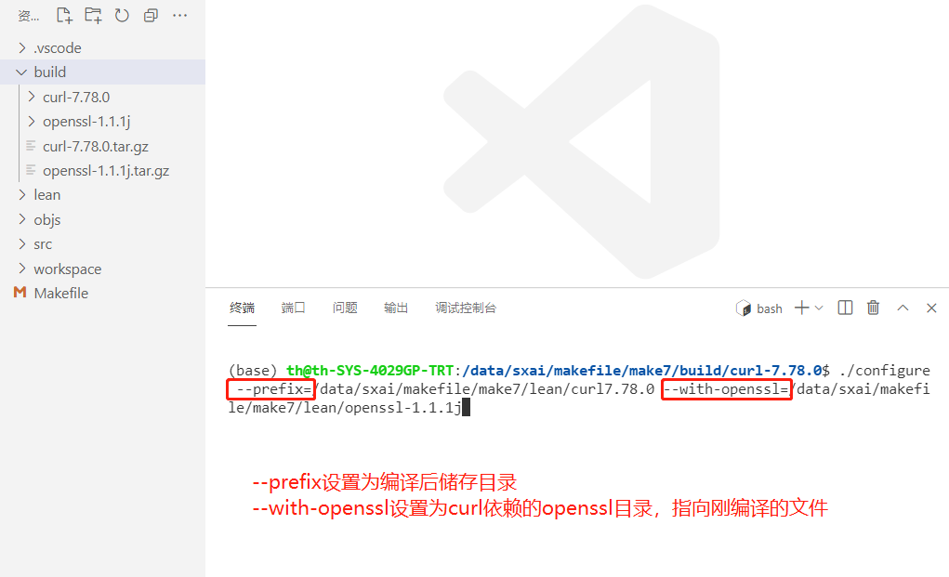
Makefile工程-编译curl第一步-配置

Slide 59
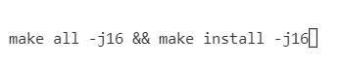
Makefile工程-编译curl第二步编译安装

Slide 60
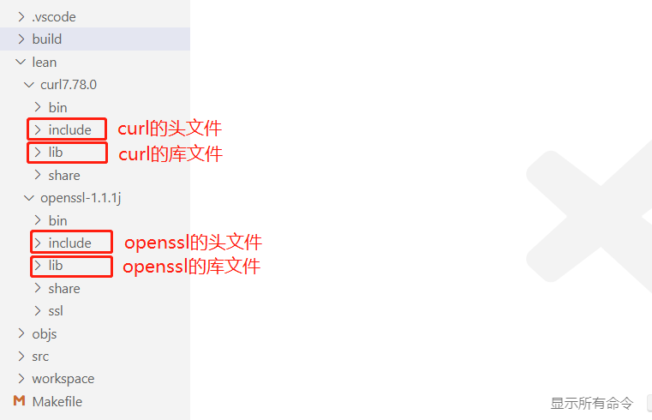
Makefile工程-编译后的结果
至此我们得到头文件库文件

Slide 61
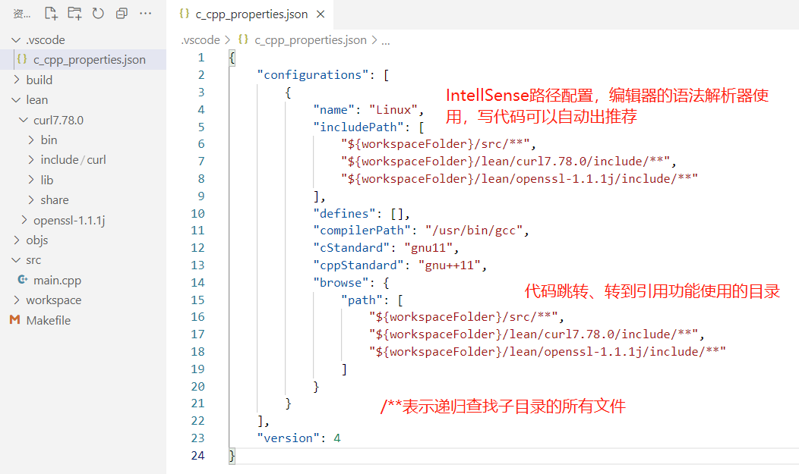
HTTP工程实现-配置IntellSense和browse路径
变量${workspaceFolder}代表了我们的当前目录，即/data/sxai/makefile/make7

Slide 62
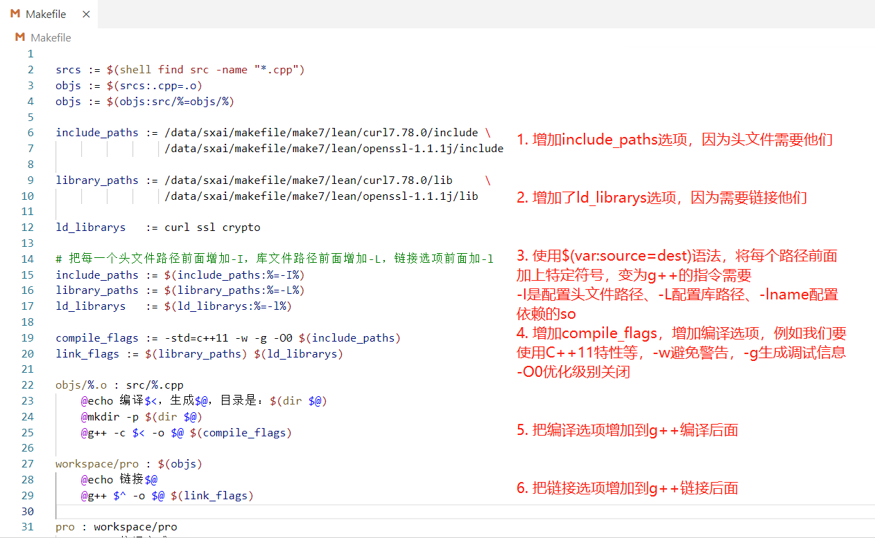
HTTP工程实现-配置Makefile-第一步

Slide 63
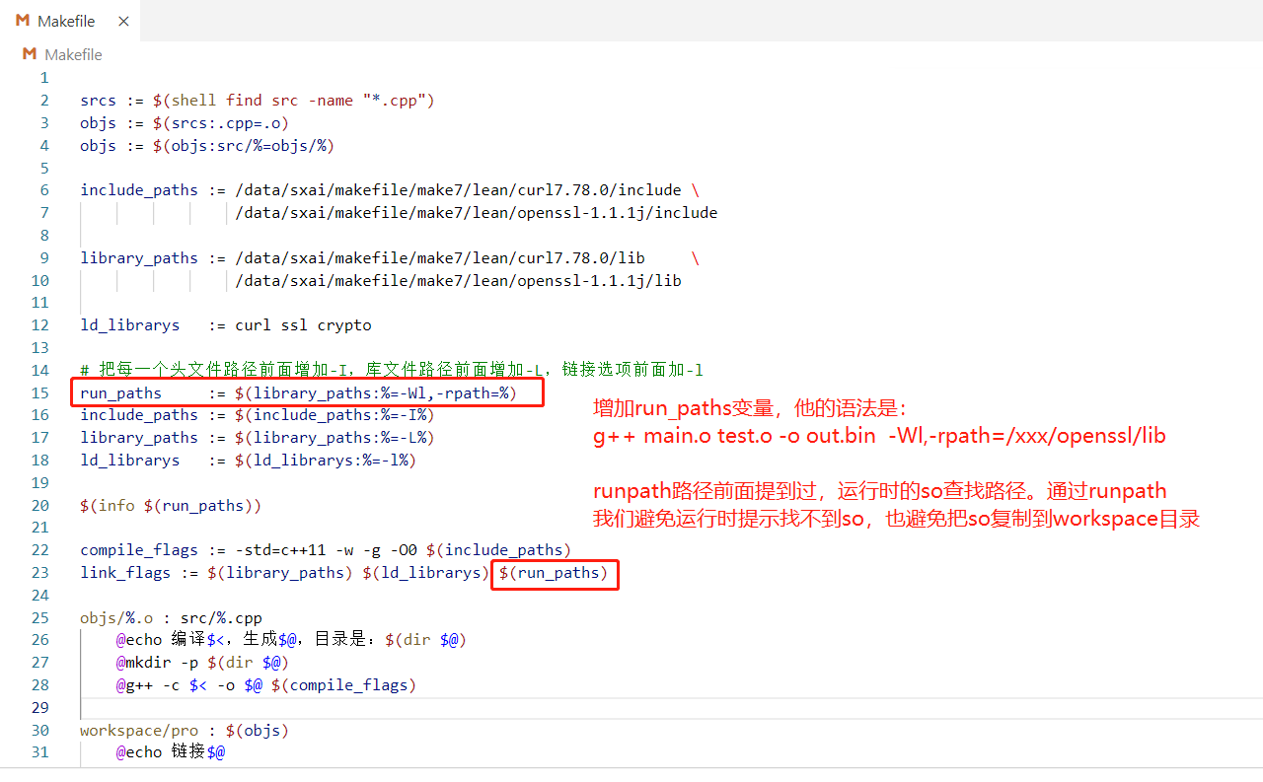
HTTP工程实现-配置Makefile-第二步
好，我们齐活了。至此整个makefile已经非常完备了。该makefile可以通用了

Slide 64
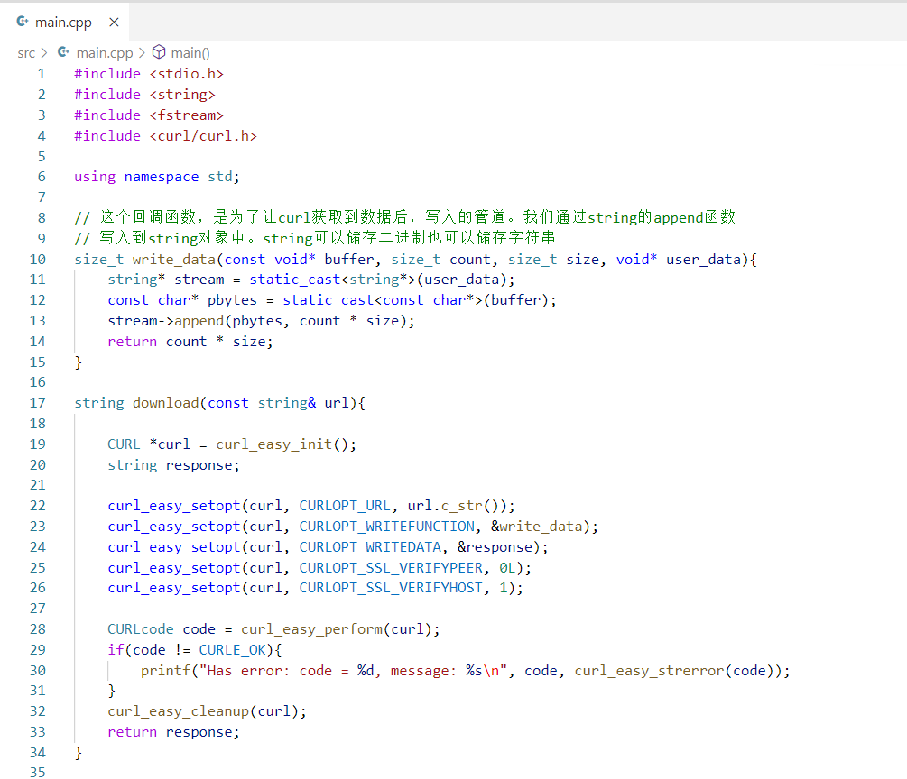
HTTP工程实现-写代码-第一段
这里写一个download函数，接收url
返回下载后的数据

Slide 65
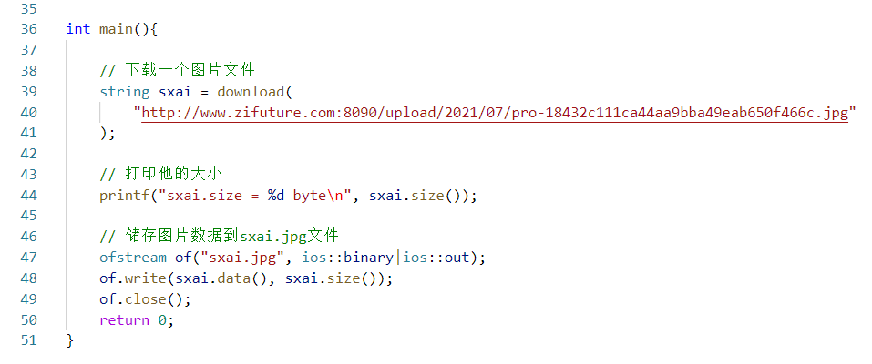
HTTP工程实现-写代码-第二段
实现一个main函数，调用download。给定地址是一个图片
下载好后储存为文件

Slide 66
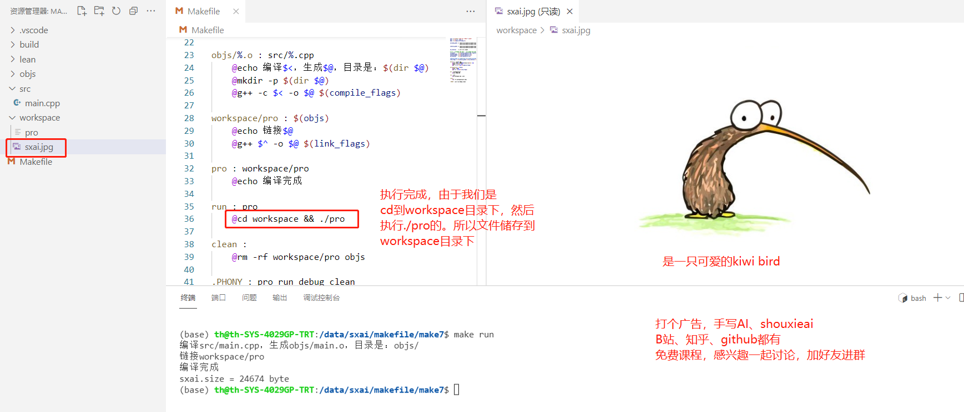
HTTP工程实现-执行并观察结果
文件下载成功，至此。整个http的访问工程就达成了。
你学会如何控制，头文件、库文件路径了吗？还有o文件存放
工作目录等

Slide 67
6. 分析程序依赖项，readelf、ldd

Slide 68
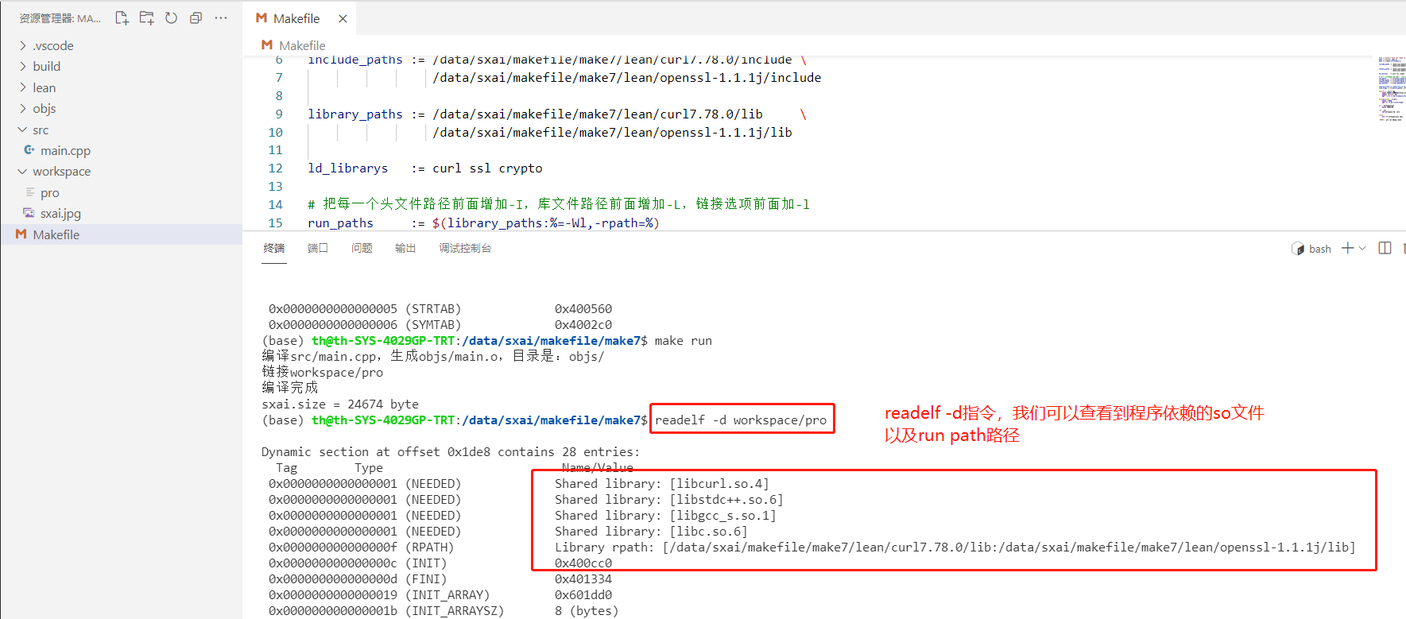
HTTP工程实现-使用readelf -d workspace/pro分析

Slide 69
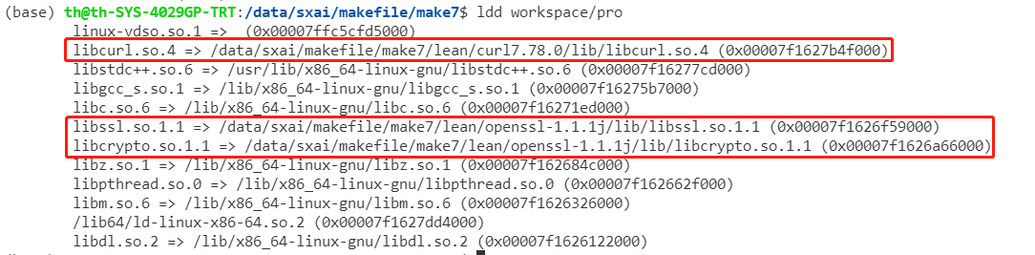
HTTP工程实现-使用ldd workspace/pro分析
ldd指令可以查看该程序依赖的so，查找到的具体路径。看看是否符合预期
因为如果不符合预期，会发生莫名其妙的错误，这个千万要不得。我们一定要让他符合我们的预期

Slide 70
7. 配置C++的调试功能

Slide 71

HTTP工程实现-配置调试功能1
剩下最后一个环节了，配置调试功能。写代码怎么能没有调试

Slide 72

HTTP工程实现-配置调试功能2
如果有参数，可以加到args中
stopAtEntry表示启动后就停止到main函数里边

Slide 73

HTTP工程实现-配置调试功能3
好了，我们在main.cpp的29行这个文字左侧点击后后个红点，作为断点
然后按下F5键，看看会怎么样

Slide 74

HTTP工程实现-配置调试功能4
界面介绍

Slide 75
到这里，恭喜你，已经掌握了如何使用
Makefile在linux下开发的技能了!
Congratulations!!!
这一份代码，你可以在这个链接下载到：
http://www.zifuture.com:8090/upload/2021/08/makefile%E6%95%99%E7%A8%8B%E4%B9%8Bmake7-dc38157945fe471391a7b75614a63719.tar.gz

Slide 76
8. 头文件修改cpp自动编译的处理方法
代码下载地址： http://www.zifuture.com:8090/upload/2021/08/makefile%E6%95%99%E7%A8%8B%E4%B9%8Bmake7.depends-97a72fa680d7450f968b321d2c4051b0.tar.gz

Slide 77
关于最后一个扩展知识点
考虑：
如果头文件修改了，那么依赖头文件的cpp会发生编译吗？
如果不发生编译，会带来什么后果？
如果头文件修改，依赖头文件的cpp没有发生编译，你可能会面临莫名的错误，当然这种事情并不常发生。如果发生了make clean后再编译即可。但是这并不是好的解决方案

Slide 78

头文件依赖问题-新建工程
我们有如下代码。头文件a.hpp中定义了Number 888

Slide 79



make run后打印的888
修改成555后继续make run
发现并没有编译a.cpp。因此输出依旧是888

Slide 80

头文件依赖问题-新建工程
原因：缺少a.o对hpp依赖关系的定义。makefile中没有定义a.o : a.hpp，没有要求编译a.cpp需要检查a.hpp的时间
解决方案？：直接增加a.o : a.cpp a.hpp吗？是可以。强制要求 a.o生成时检查a.hpp

Slide 81
头文件依赖问题-问题1
问题是：如果增加a.o : a.hpp。但是a.hpp来自于a.cpp的#include语法。我们可能随时修改a.cpp依赖不同的hpp文件，如何自动完成？
g++ -MM a.cpp -MF a.mk -MT prefix/a.o
该指令产生a.mk文件，里面写了a.cpp依赖的头文件
a.mk本身就是makefile语法。他解析了a.cpp的全部头文件后分析
所有依赖的头文件，并写成makefile语法
-MM分析 #include “a.hpp”，引号类型的包含
-M 分析全部包含，尖括号和引号
-MF 指定储存路径
-MT 指定依赖项名称

Slide 82

头文件依赖问题-问题2
由g++ -MM a.cpp -MF a.mk -MT prefix/a.o生成的makefile文件

Slide 83

头文件依赖问题-问题3
g++ -MM a.cpp -MF a.mk -MT a.o
为了使他生效，我们可以通过include a.mk。包含进来

Slide 84

头文件依赖问题-自动实现依赖编译

Slide 85

头文件依赖问题-集成到HTTP项目中的样子

Slide 86

头文件依赖问题-拆分后的代码
代码下载地址： http://www.zifuture.com:8090/upload/2021/08/makefile%E6%95%99%E7%A8%8B%E4%B9%8Bmake7.depends-97a72fa680d7450f968b321d2c4051b0.tar.gz

Slide 87

至此，完整的Makefile工程搞定
谢谢
加好友进群讨论后续课程内容

